Slide 1
Name: Ana - 01000000000
Cấp bậc: Giám đốc(trưởng chi nhánh + độc quyền)
Khu vực hoạt động: Hanoi
Name: Bibi - 01000000001
Cấp bậc: Tổng giám (trưởng chi nhánh)
Khu vực hoạt động : Hanoi
Name: Conan - 01000000002
Cấp bậc: Phó giám đốc (trưởng chi nhánh + độc quyền)
Khu vực hoạt động : HCM
Name: David - 01000000003
Cấp bậc : Cố vấn
Khu vực hoạt động : HCM
Name: Event - 01000000004
Cấp bậc : Thành viên
Khu vực hoạt động : HCM
Name: Fho - 01000000005
Cấp bậc : Cố vấn
Khu vực hoạt động : HCM
Name: Grow - 01000000006
Cấp bậc : Thành viên
Khu vực hoạt động : Hanoi
Name: Hai - 01000000007
Cấp bậc : Giám đốc
Khu vực hoạt động : Hanoi
Name: Indi - 01000000008
Cấp bậc : Giám đốc
Khu vực hoạt động : HCM
Name: Jet - 01000000009
Cấp bậc : Giám đốc (trưởng chi nhánh)
Khu vực hoạt động : Haiphong
Name: Kane - 01000000010
Cấp bậc : Cố vấn
Khu vực hoạt động : Haiphong
Name: Lemon - 01000000011
Cấp bậc : Thành viên
Khu vực hoạt động : Hanoi
Name: Messi - 01000000012
Cấp bậc : Phó giám đốc (chi nhánh)
Khu vực hoạt động : HCM
Name: None - 01000000013
Cấp bậc : Cố vấn
Khu vực hoạt động : Hanoi
Name: Ong - 01000000014
Cấp bậc : Cố vấn
Khu vực hoạt động : Haiphong
Name: Pepe - 01000000015
Cấp bậc : Thành viên
Khu vực hoạt động : HCM

Slide 2
Như ví dụ mô hình tổ chức bên trên - Mỗi thành viên khi tham gia vào hệ thống sẽ chứ những thông tin
+ Cấp bậc (Thành viên bình thường, Cố vấn, Phó giám đốc, Giám đốc, Tổng giám đốc)
+ Khu vực hoạt động: mỗi thành viên có thể chọn 1 khu vực hoạt động hoặc không
+ Chức vụ (Thành viên bình thường và cố vấn không có chức vụ)
* Phó giám đốc có các chức vụ (chi nhánh, trưởng chi nhánh + độc quyền)
* Giám đốc có các chức vụ (trưởng chi nhánh, trưởng chi nhánh + độc quyền)
* Tổng giám đốc có các chức vụ (trưởng chi nhánh, trưởng chi nhánh + độc quyền)
Name: Conan - 01000000002
Cấp bậc: Phó giám đốc
Khu vực hoạt động : HCM
Name: Conan - 01000000002
Cấp bậc: Phó giám đốc (chi nhánh)
Khu vực hoạt động : HCM
Name: Conan - 01000000002
Cấp bậc: Phó giám đốc (trưởng chi nhánh + độc quyền)
Khu vực hoạt động : HCM
Name: Jet - 01000000009
Cấp bậc : Giám đốc
Khu vực hoạt động : Haiphong
Name: Jet - 01000000009
Cấp bậc : Giám đốc (Trưởng chi nhánh)
Khu vực hoạt động : Haiphong
Name: Jet - 01000000009
Cấp bậc : Giám đốc (trưởng chi nhánh + độc quyền)
Khu vực hoạt động : Haiphong
Name: Bibi - 01000000001
Cấp bậc: Tổng giám (trưởng chi nhánh)
Khu vực hoạt động : Hanoi
Name: Bibi - 01000000001
Cấp bậc: Tổng giám đốc (trưởng chi nhánh + độc quyền)
Khu vực hoạt động : Hanoi
Thành viên là những người mới đăng ký vào hệ thống và không mua cấp bậc (gọi chung là thành viên)
Hội viên là những người từ cấp bậc cố vấn trở lên (gọi chung là hội viên)
-> Thành viên muốn trở thành hội viên phải mất 1 khoản phí (tùy vào cấp bậc và chức vụ - khoản phí sẽ khác nhau)

Slide 3
Giới thiệu thành viên vào hệ thống đa cấp (seller)
Khi thành viên B (seller) đăng ký tài khoản vào hệ thống
và nhập mã giới thiệu của hội viên A (seller)
Hội viên A sẽ nhận được 1000 điểm (điểm tích lũy) giới thiệu thành viên mới
(khi 1 thành viên đăng ký tài khoản hoặc cập nhật người giới thiệu lần đầu -> thì
người giới thiệu sẽ được nhận 1000 điểm)
Không thể thay đổi người giới thiệu – khi đã nhập mã người giới thiệu
Name: A - 01000000002
Cấp bậc: Phó giám đốc (chi nhánh)
Khu vực hoạt động : HCM
Name: B - 01000000015
Cấp bậc : Thành viên
Khu vực hoạt động : HCM

Slide 4
Sơ đồ tổ chức và lộ trình thăng cấp
Giám đốc
Giám đốc
Trưởng chi nhánh
Giám đốc
Trưởng chi nhánh + độc quyền
Tổng giám đốc
Trưởng chi nhánh
Tổng giám đốc
Trưởng chi nhánh + độc quyền
Thành viên
Cố vấn
Phó giám đốc
Phó giám đốc
Chi nhánh
Phó giám đốc
Trưởng chi nhánh + độc quyền
Giám đốc
Giám đốc
Trưởng chi nhánh
Tổng giám đốc
Trưởng chi nhánh
Cố vấn
Phó giám đốc
1.7 triệu
Giám đốc
Giám đốc
Trưởng chi nhánh
Tổng giám đốc
Trưởng chi nhánh
Phó giám đốc
5.9 triệu
Tổng giám đốc
Trưởng chi nhánh
Phó giám đốc
Chi nhánh
Giám đốc
Giám đốc
Trưởng chi nhánh
9.9 triệu
Giám đốc
Trưởng chi nhánh + độc quyền
Tổng giám đốc
Trưởng chi nhánh + độc quyền
Phó giám đốc
Trưởng chi nhánh + độc quyền
-> Lộ trình thăng cấp sẽ không phân biệt
chức vụ
22 triệu

Slide 5
Quá trình lên cấp (Cố vấn -> Phó giám đốc)
(cần tối thiểu 3 thành viên cấp dưới có cấp bậc từ cố vấn trở lên) – không phân biệt chức vụ
Name: David - 01000000003
Cấp bậc : Cố vấn
Khu vực hoạt động : HCM
Lên cấp
Name: David - 01000000003
Cấp bậc: Phó giám đốc
Khu vực hoạt động : HCM
Cấp bậc : Cố vấn
Khu vực hoạt động : HCM
Cấp bậc : Cố vấn
Khu vực hoạt động : HCM
Cấp bậc : Thành viên
Khu vực hoạt động : HCM
Cấp bậc :Phó giám đốc
Khu vực hoạt động : HCM

Slide 6
Quá trình lên cấp (Phó giám đốc -> Giám đốc) – không phân biệt chức vụ
(cần tối thiểu 5 thành viên cấp dưới có cấp bậc từ phó giám đốc trở lên trong đó có 3 thành viên trực tiếp) – không
phân biệt chức vụ
Name: David - 01000000003
Cấp bậc : Phó giám đốc
Khu vực hoạt động : HCM
Lên cấp
Name: David - 01000000003
Cấp bậc: Giám đốc
Khu vực hoạt động : HCM
Cấp bậc :Phó giám đốc
Khu vực hoạt động : HCM
Cấp bậc: Giám đốc
Khu vực hoạt động : HCM
Cấp bậc :Phó giám đốc (trưởng chi nhánh + độc quyền)
Khu vực hoạt động : HCM
Cấp bậc :Phó giám đốc (chi nhánh)
Khu vực hoạt động : HCM
Cấp bậc : Thành viên
Khu vực hoạt động : HCM
Cấp bậc :Phó giám đốc
Khu vực hoạt động : HCM

Slide 7
Quá trình lên cấp (Giám đốc -> Giám đốc (trưởng chi nhánh))
(cần tối thiểu 2 thành viên cấp dưới có cấp bậc từ giám đốc trở lên trong đó có 2 thành viên trực tiếp) – không phân
biệt chức vụ
Name: David - 01000000003
Cấp bậc : Giám đốc
Khu vực hoạt động : HCM
Lên cấp
Name: David - 01000000003
Cấp bậc: Giám đốc (trưởng chi nhánh)
Khu vực hoạt động : HCM
Cấp bậc : Giám đốc (trưởng chi nhánh + độc quyền)
Khu vực hoạt động : HCM
Cấp bậc : Giám đốc
Khu vực hoạt động : HCM
Cấp bậc : Thành viên
Khu vực hoạt động : HCM
Cấp bậc :Phó giám đốc
Khu vực hoạt động : HCM

Slide 8
Quá trình lên cấp (Giám đốc (trưởng chi nhánh) -> Tổng giám đốc(trưởng chi nhánh))
Quá trình lên cấp (Giám đốc (trưởng chi nhánh + độc quyền) -> Tổng giám đốc(trưởng chi nhánh + độc quyền))
(cần tối thiểu 5 thành viên cấp dưới có cấp bậc từ giám đốc trở lên trong đó có 3 thành viên trực tiếp) – không phân
biệt chức vụ
Name: David - 01000000003
Cấp bậc : Giám đốc (trưởng chi nhánh)
Khu vực hoạt động : HCM
Lên cấp
Name: David - 01000000003
Cấp bậc: Tổng giám đốc (trưởng chi nhánh)
Khu vực hoạt động : HCM
Cấp bậc :Giám đốc
Khu vực hoạt động : HCM
Cấp bậc: Giám đốc (trưởng chi nhánh)
Khu vực hoạt động : HCM
Cấp bậc :Giám đốc
Khu vực hoạt động : HCM
Cấp bậc :Giám đốc (trưởng chi nhánh + độc quyền)
Khu vực hoạt động : HCM
Cấp bậc : Thành viên
Khu vực hoạt động : HCM
Cấp bậc :Tổng giám đốc (trưởng chi nhánh)
Khu vực hoạt động : HCM

Slide 9
Name: A0 - 0100000000
Cấp bậc : Giám đốc
Khu vực hoạt động : HCM
Điểm thưởng gồm 2 loại
- Điểm tích lũy
- Điểm trợ cấp (từ cấp bậc cố vấn trở lên mới có)
Điểm tích lũy – có 3 mức 10%, 3%, 2% (không quan tâm cấp bậc, chức vụ - tối đa 15%)
Hình bên: A0 giới thiệu A, A giới thiệu B, B giới thiệu C
Ví dụ: Nhà hàng Y mua license giá 100.000 và nhập mã giới thiệu của seller
Nhập mã giới thiệu của C thì C nhận 10.000 (10%), B nhận 3.000 (3%), A nhận 2.000 (2%)
Nhập mã giới thiệu của B thì B nhận 10.000 (10%), A nhận 3.000 (3%), A0 nhận 2.000 (2%)
Nhập mã giới thiệu của A thì A nhận 10.000 (10%), A0 nhận 3.000 (3%)
Nhập mã giới thiệu của A0 thì A0 nhận 10.000 (10%)
Name: A - 0100000001
Cấp bậc : Thành viên
Khu vực hoạt động : HCM
Name: B - 0100000002
Cấp bậc : Cố vấn
Khu vực hoạt động : HCM
Name: C - 0100000003
Cấp bậc : Thành viên
Khu vực hoạt động : HCM
Nhà hàng Y

Slide 10
Name: A0 - 0100000000
Cấp bậc : Giám đốc
Khu vực hoạt động : HCM
Điểm trợ cấp – dựa trên chênh lệch giá mua của mỗi cấp bậc – chức vụ (tối đa 50%)
(giá mua của thằng nhận trợ cấp trước đó – trừ đi giá mua của nó)
Cùng cấp cũng không nhận được trợ cấp vì thằng đứng trước nhận rồi (ví dụ A có cấp bậc
là cố vấn thì giá mua của A và giá mua của B là bằng nhau (trừ đi thì = 0) nên A không nhận trợ cấp)
→ A0 nhận mức trợ cấp cao nhất rồi, nên những thằng đứng sau A0 sẽ không nhận trợ cấp
Hình bên: A0 giới thiệu A, A giới thiệu B, B giới thiệu C
Ví dụ: Nhà hàng Y mua license giá 100.000 và nhập mã giới thiệu của seller
Nhập mã giới thiệu của C thì C không nhận điểm trợ cấp (C là thành viên bình thường),
B nhận 30.000 (Giá mua license 100.000 trừ đi giá chiết khấu của B là 70.000)
, A không nhận (giống C), A0 nhận 20.000 (Giá mua của B là 70.000 – giá mua của A0 là 50.000)
Nhập mã giới thiệu của B thì B nhận 30.000 (Giá mua license 100.000 trừ đi giá chiết khấu
của B là 70.000), A không nhận (thành viên bình thường), A0 nhận 20.000 (Giá mua của B
là 70.000 – giá mua của A0 là 50.000)
Nhập mã giới thiệu của A thì A không nhận (thành viên bình thường), A0 nhận 50.000
Nhập mã giới thiệu của A0 thì A0 nhận 50.000
Name: A - 0100000001
Cấp bậc : Thành viên
Khu vực hoạt động : HCM
Name: B - 0100000002
Cấp bậc : Cố vấn
Khu vực hoạt động : HCM
Name: C - 0100000003
Cấp bậc : Thành viên
Khu vực hoạt động : HCM
Nhà hàng Y
Cấp bậc và chức vụ | Cố vấn | Phó giám đốc | Phó giám đốc (chi nhánh) | Phó giám đốc (Trưởng chi nhánh + độc quyền) | Giám đốc | Giám đốc(Trưởng chi nhánh) | Giám đốc (trưởng chi nhánh + độc quyền) | Tổng giám đốc (trưởng chi nhánh) | Tổng giám đốc (trưởng chi nhánh + độc quyền)
Chiết khấu khi mua | 30% | 40% | 50% | 50% | 50% | 50% | 50% | 50% | 50%

Slide 11
Thưởng hiệu suất theo tháng (70% giá trị PV)
TH 1: Theo nhóm (chỉ dành cho hội viên có cấp bậc giám đốc và tổng giám đốc)
TH 2: Trưởng chi nhánh (hội viên có chức vụ trưởng chi nhánh)
TH 3: Theo khu vực (hội viên có chức vụ độc quyền trong khu vực đó)
Cấp bậc: Phó giám đốc (trưởng chi nhánh + độc quyền)
Có 2 lợi ích TH2 + TH3
Có 2 lợi ích TH1 + TH2
Cấp bậc: Tổng giám (trưởng chi nhánh)
Cấp bậc : Giám đốc
Có 1 lợi ích TH1
Cấp bậc : Giám đốc (Trưởng chi nhánh)
Có 2 lợi ích TH1 + TH2
Cấp bậc: Tổng giám đốc (trưởng chi nhánh + độc quyền)
Có 3 lợi ích TH1 + TH2 + TH3
Cấp bậc : Giám đốc (trưởng chi nhánh + độc quyền)
Có 3 lợi ích TH1 + TH2 + TH3
PV là giá trị đại diện cho các trường hợp trên PV = Tổng giá trị license mà thành viên giới thiệu được + giá trị điểm giới thiệu thành viên mua cấp bậc

Slide 12
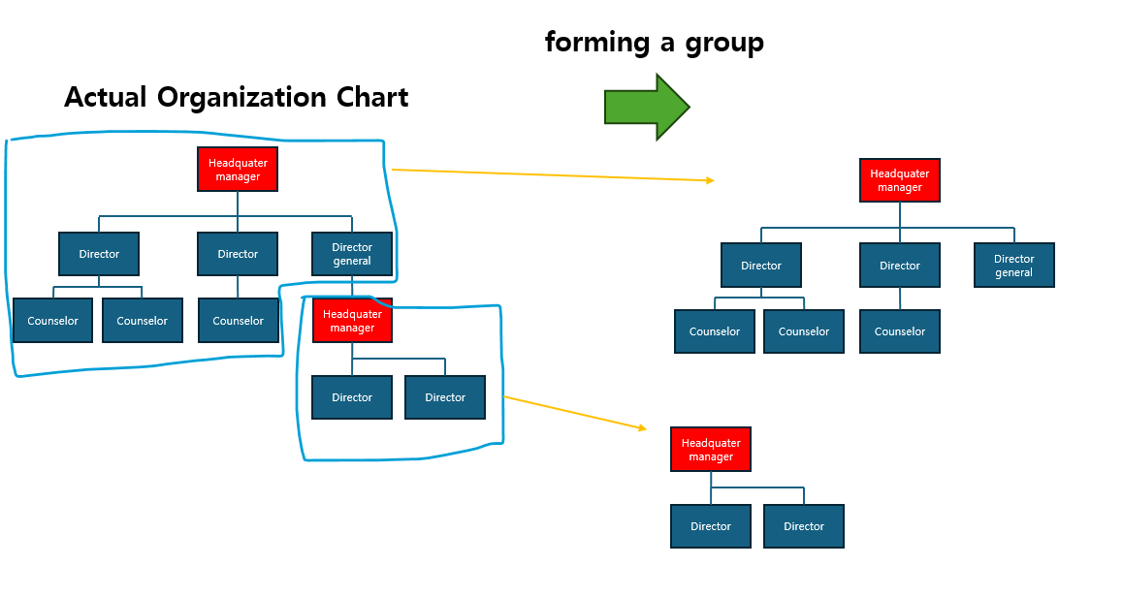
TH 1: Theo nhóm (chỉ áp dụng với hộ viên cấp bậc giám đốc và tổng giám đốc)
PV = Tổng của các thành viên trong 1 nhóm

Slide 13
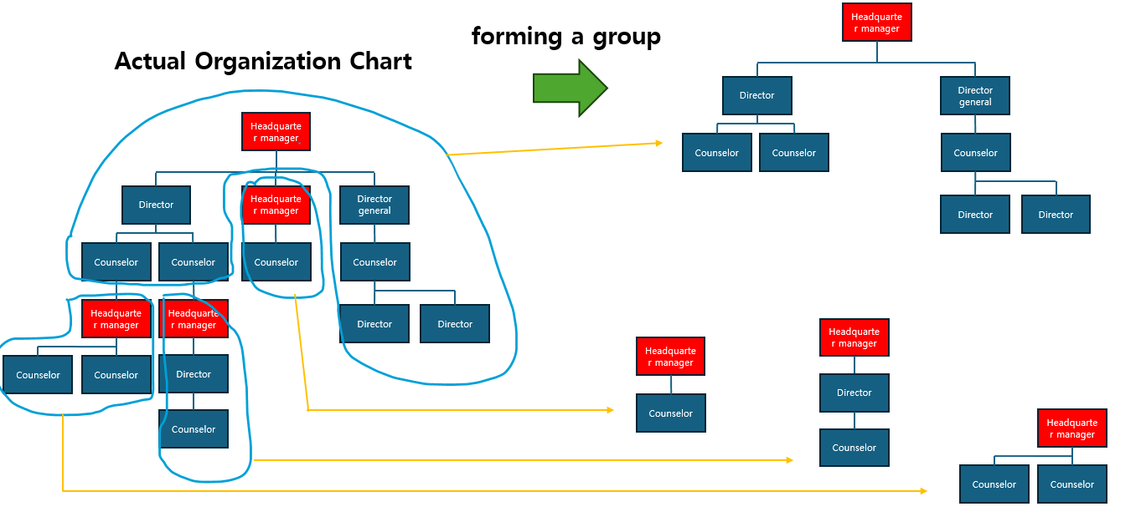
TH 1: Theo nhóm (chỉ áp dụng với hộ viên cấp bậc giám đốc và tổng giám đốc)

Slide 14
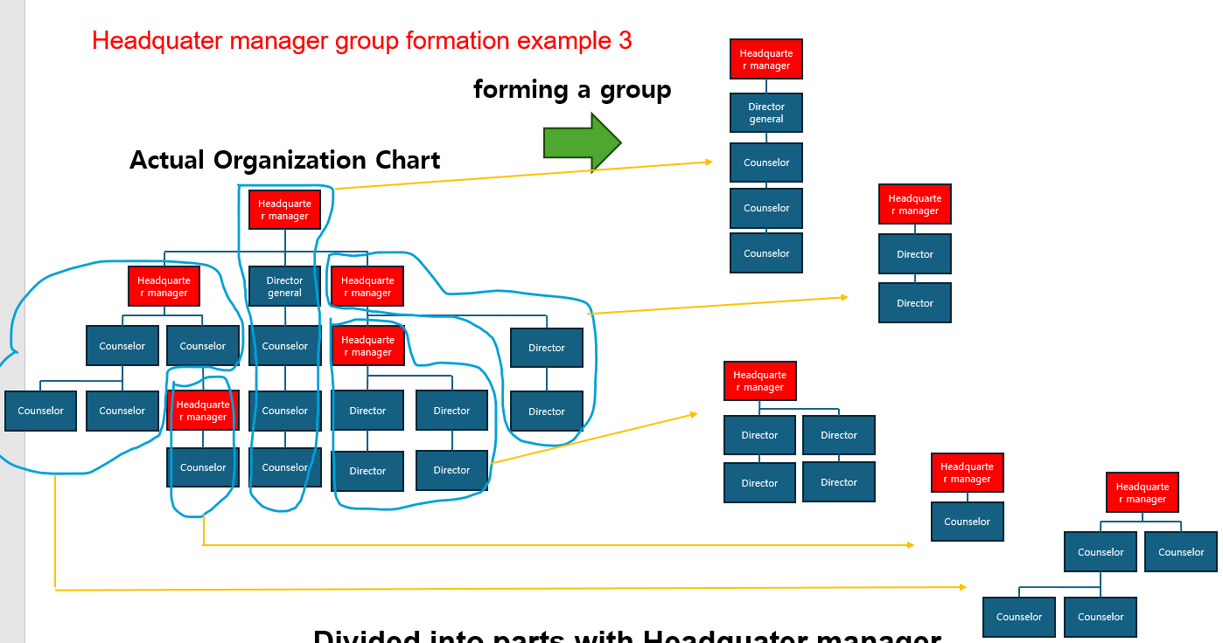
TH 1: Theo nhóm (chỉ áp dụng với hộ viên cấp bậc giám đốc và tổng giám đốc)

Slide 15
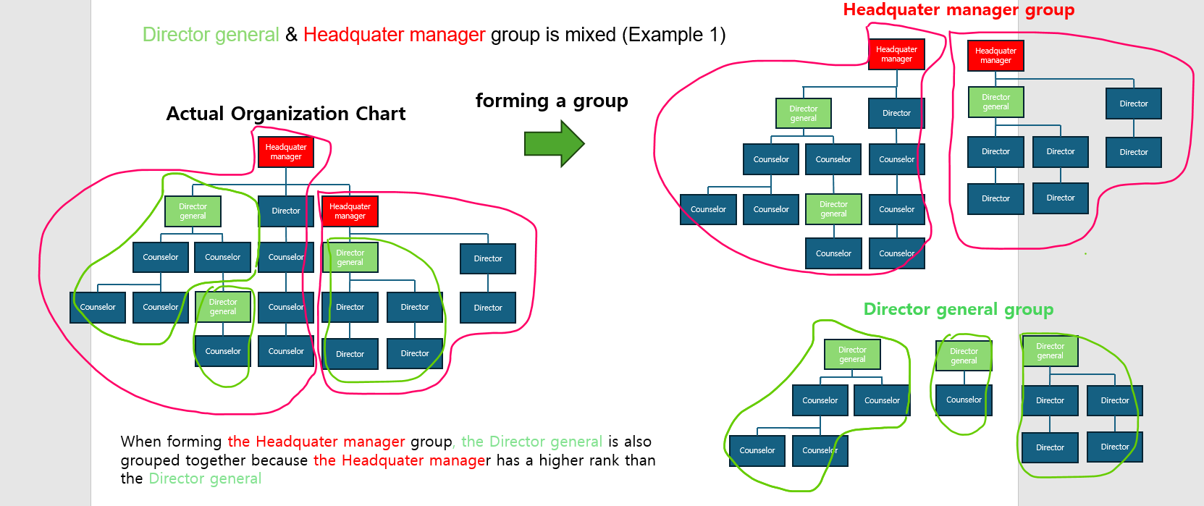

Slide 16
Bảng quy đổi PV theo nhóm
Tổng giám đốc |  | Giám đốc
Điều kiện (PV) | Giá trị(%) | Điều kiện (PV) | Giá trị(%)
>10.000.000 | 3 | 1.000.000 | 3
>20.000.000 | 4 | 4.000.000 | 4
>30.000.000 | 5 | 8.000.000 | 5
Ví dụ: với cấp bậc Tổng giám đốc Tháng 2025-02 có PV là 15.000.000 thì sẽ nhận thưởng là 15.000.000*70%*3%

Slide 17
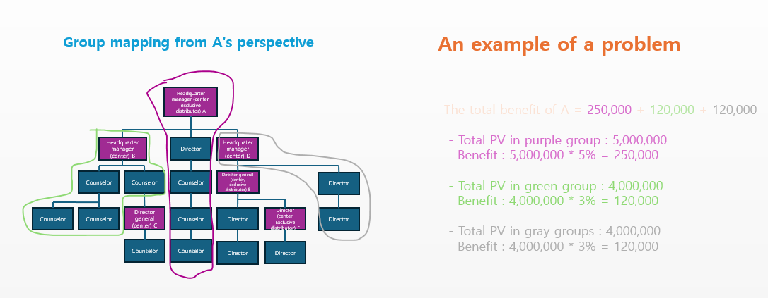
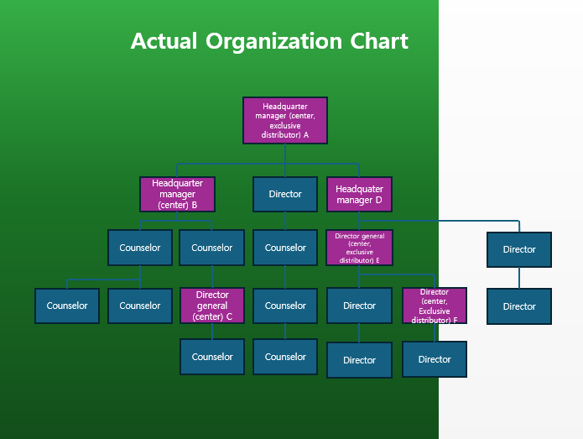
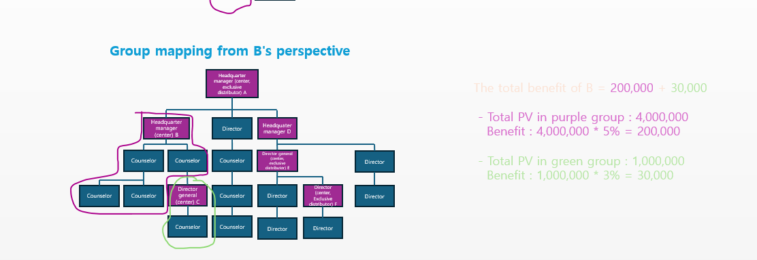
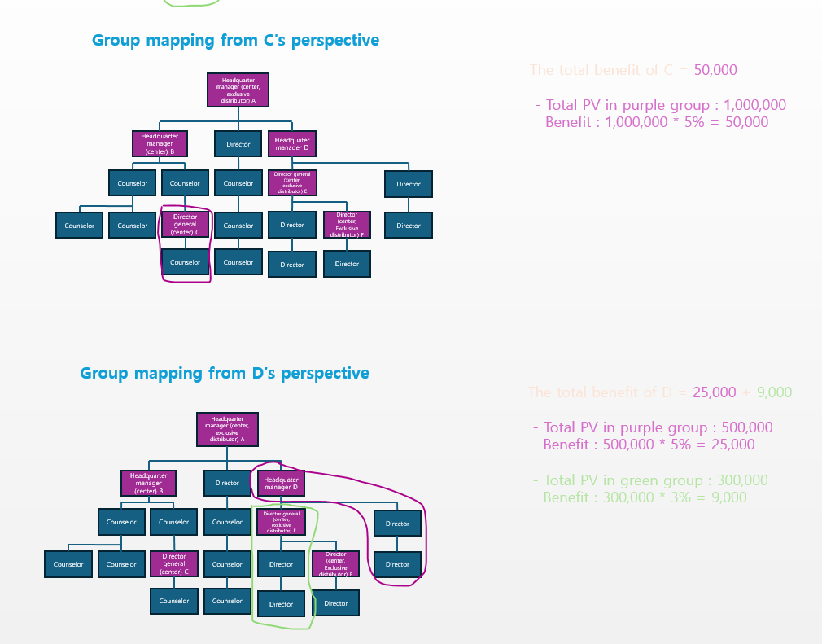
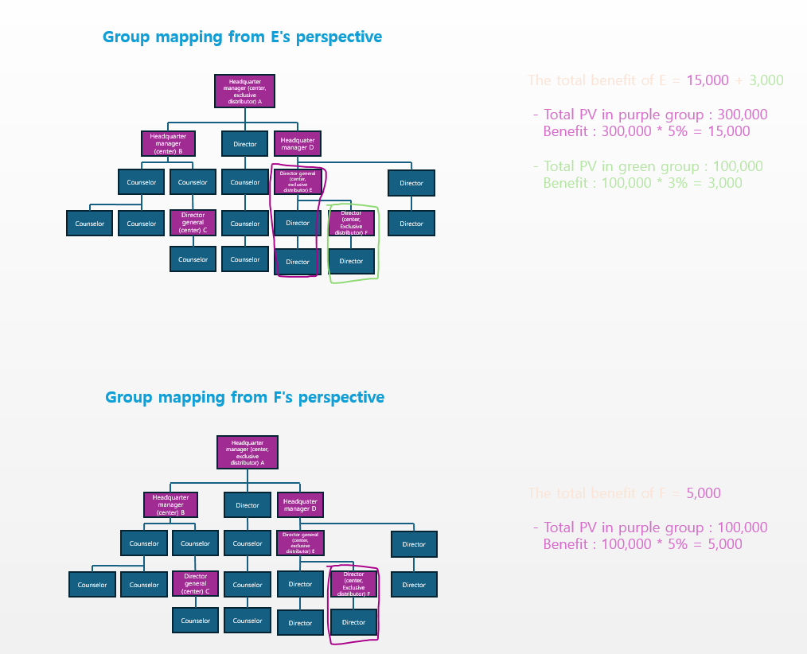
Trưởng chi nhánh
Loại 1 | 5%
Loại 2 | 3%
TH 2: Trưởng chi nhánh (hội viên có chức vụ trưởng chi nhánh)
Trường hợp trưởng chi nhánh lại chia làm 2 loại - Loại 1: bao gồm tất cả thành viên không có chức vụ center (giống với group)
- Loại 2: Tổng các thành viên là center đầu tiên của mỗi nhánh (mỗi thành viên tính như loại 1)

Slide 18
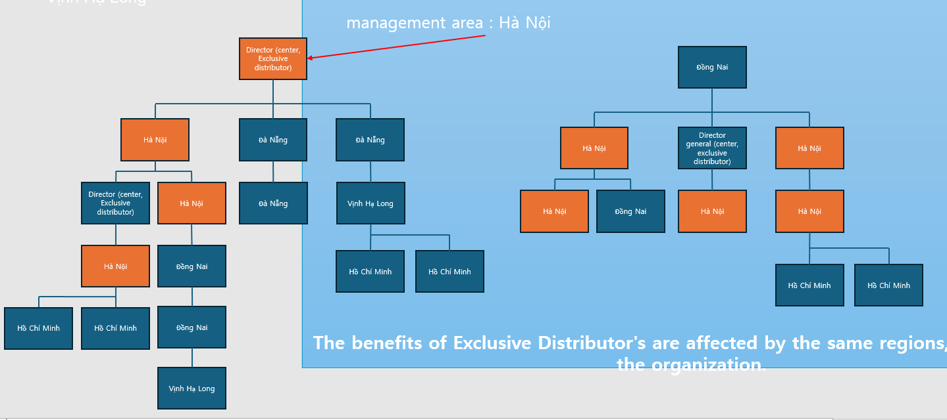
TH 3: Độc quyền (hội viên có chức vụ độc quyền)
Trong cùng 1 khu vực chỉ có duy nhất 1 thành viên có chức vụ độc quyền
PV = Tổng của tất cả các thành viên cùng khu vực (bao gồm cả các thành viên không cùng nhánh)

Slide 19
Bảng quy đổi PV theo độc quyền
Độc quyền
Điều kiện (PV) | Giá trị(%)
> 0 | 5
Ví dụ: Tháng 2025-02 có PV là 15.000.000 thì sẽ nhận thưởng là 15.000.000*70%*5%

